Slide 1
几种递推数列的通项公式的求法
几种递推数列的通项公式的求法

Slide 2

几种递推数列的通项公式的求法
⑴当p=0时，数列是常数数列
⑵当p=1时，数列是以q为公差的等比数列
⑶当p≠0，q=0时,数列是以p为公比的等比
数列。（a_{n} ≠0）
⑷当p≠0，p≠1且q≠0时?

Slide 3
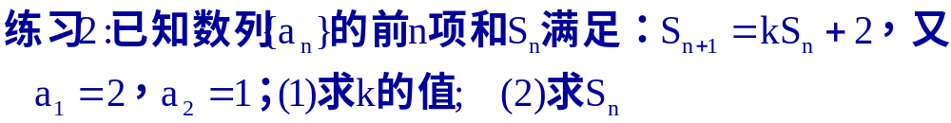
几种递推数列的通项公式的求法

Slide 4
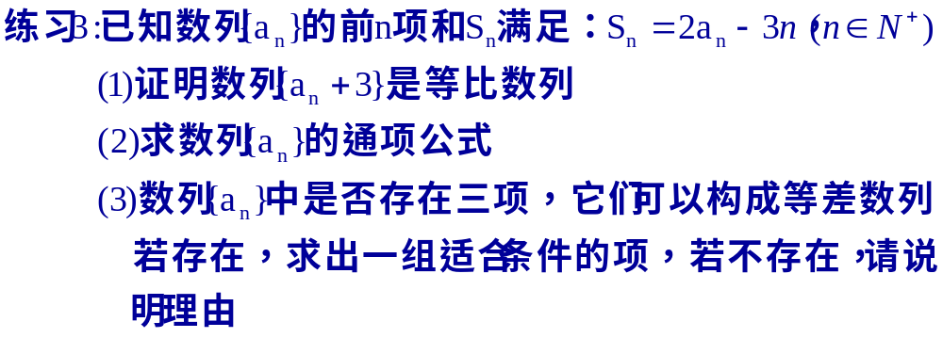
几种递推数列的通项公式的求法

Slide 5


几种递推数列的通项公式的求法

Slide 6


几种递推数列的通项公式的求法

Slide 7

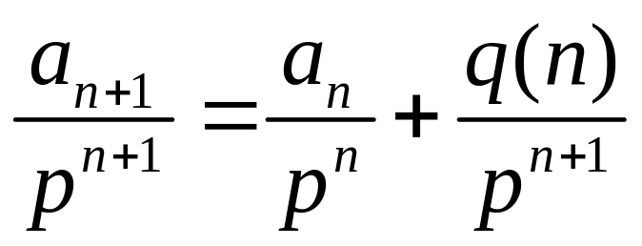
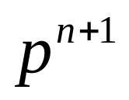
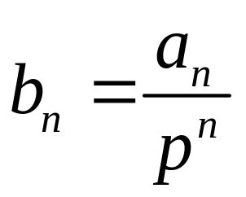
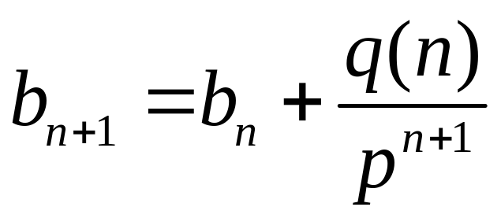
几种递推数列的通项公式的求法
同除以
后，有
若记
，则
对此式叠加

Slide 8
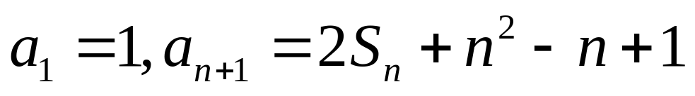

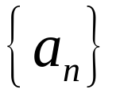
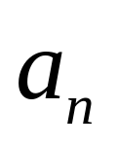


几种递推数列的通项公式的求法
已知
，
为
的前n项的和，求

Slide 9

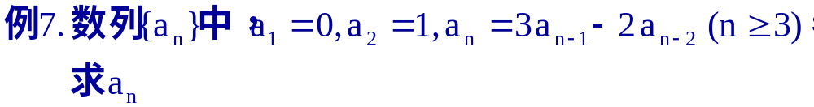
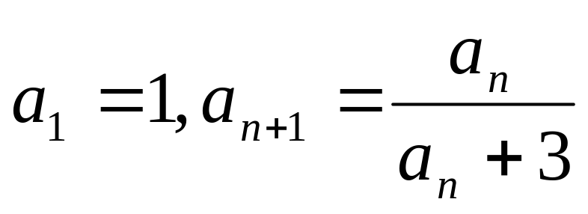
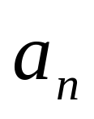
几种递推数列的通项公式的求法
已知
求：

Slide 10
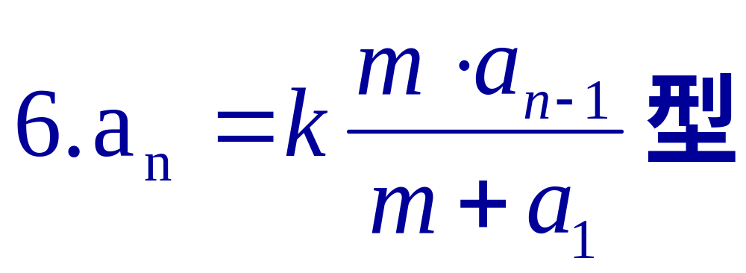
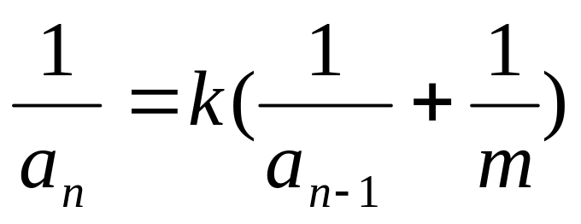
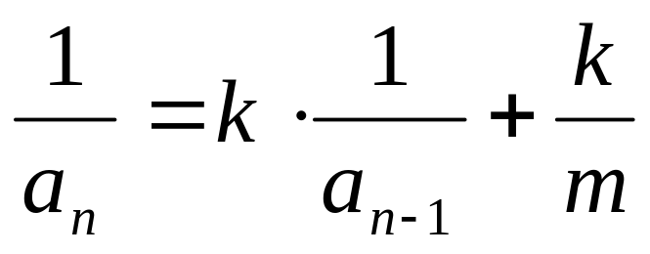
几种递推数列的通项公式的求法
考虑函数倒数关系有

